Slide 1



Московская область
Октябрь
2025
Эмоции
POSITUM ACADEMY
как основа коммуникации с детьми
Психолог, психотерапевт,
Действительный член “Общероссийской психотерапевтической лиги”.
Генеральный Академии Транскультуральной психотерапии
Разыграев Николай Анатоельвич
1

Slide 2
Повестка
1
История исследования эмоций
  2
  Эмоции, чувства и переживания
  3
  Отрицательные эмоции
POSITUM ACADEMY
  4
  Психофизиология эмоций
  5
  Эмоциональный интеллект, и как его развивать
2

Slide 3
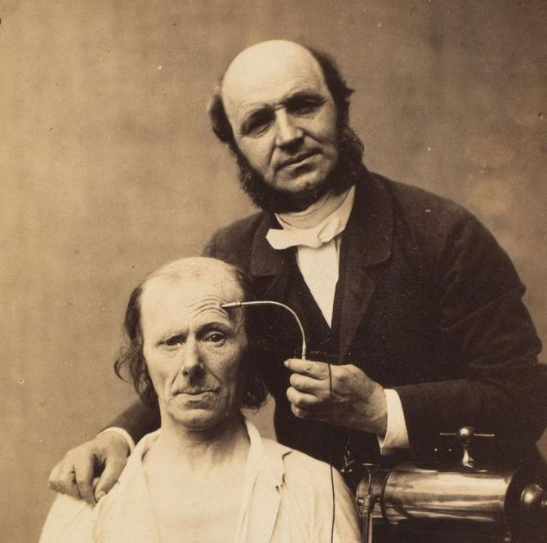

Первые исследования
  Бенджамин Дюшен - французский физиолог, делал снимки людей, страдающих аналгезией лица, воздействуя на них электричеством.
POSITUM ACADEMY
3

Slide 4
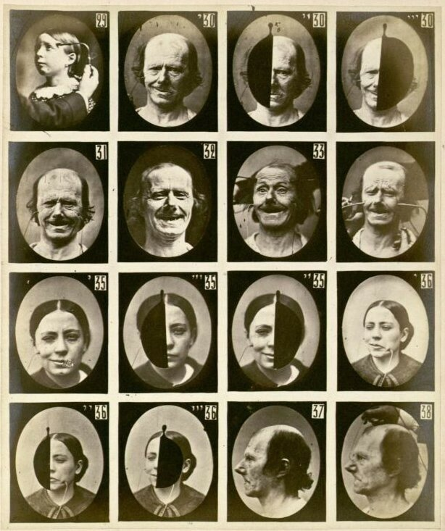

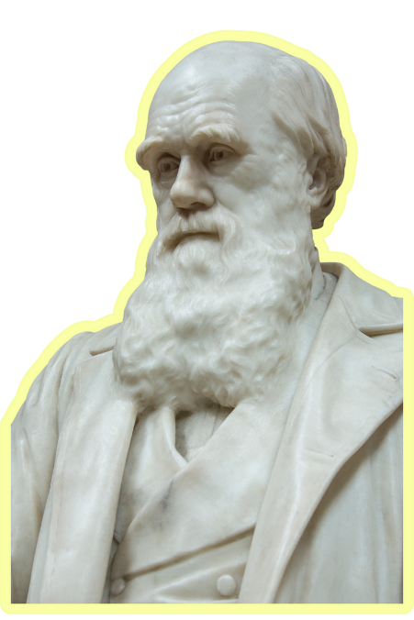
Дарвин насчитал 24 эмоции
Чарльз Даврин - показывал снимки своим гостям, предалагя предположить, что это за эмоция.
POSITUM ACADEMY
Подопытный счастлив?
Опечален? Зол?
4

Slide 5

POSITUM ACADEMY
Что же такое эмоции?

Slide 6



Эмоции это
  сложные психофизиологические реакции, которые отражают личные оценки индивидом значимости определенных объектов, событий или взаимодействий.
POSITUM ACADEMY
7

Slide 7

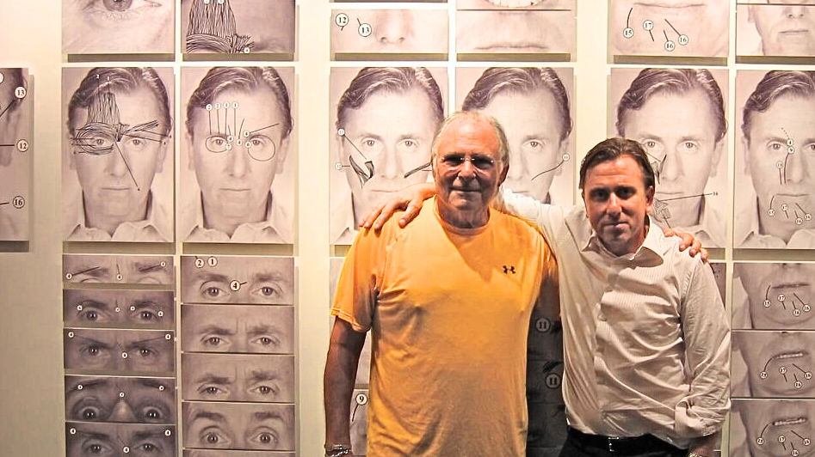
Пол Экман
Выделил создал теорию
универсальных эмоций
POSITUM ACADEMY
Обозначил 6 основных (базовых) эмоций:
  Радость
  Удивление
  Страх
  Гнев
  Печаль
  Отвращение
19

Slide 8
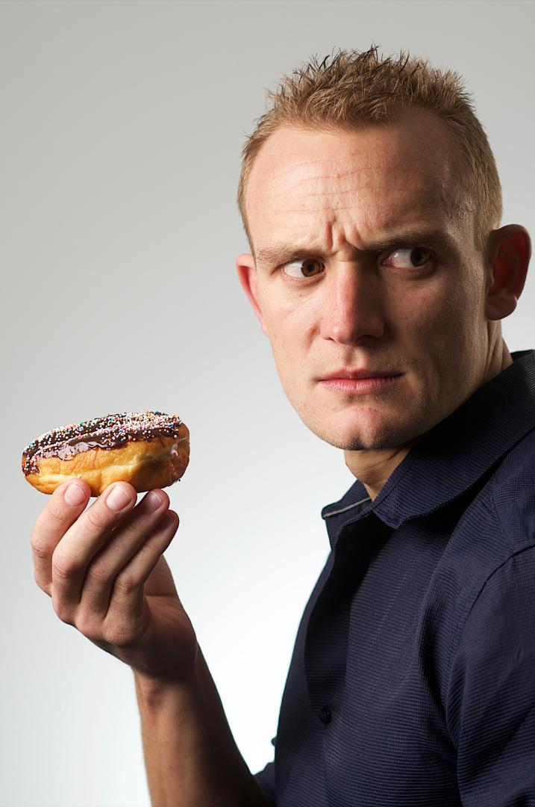
Высшие/Социальные эмоции
Стыд
Вина
POSITUM ACADEMY
Гордость
Презрение
Совесть
18

Slide 9

Термины
ЭМОЦИИ
ЧУВСТВА
POSITUM ACADEMY
ПЕРЕЖИВАНИЯ
АФФЕКТЫ
7

Slide 10

Характеристики эмоций
  Субъективность
  Интенсивность
  Временная динамика
  Выражение
  Физиологические изменения
  Когнитивные оценки
  Адаптивная функция
  Мотивационный компонент
POSITUM ACADEMY
2

Slide 11


Функции эмоций
Отражательно оценочкая функция:
Эмоция появляется еще до того, как мы дадим когнитивную оценку.
Сигнальня функция:
Оповещение организма о том, что что-то происходит. Эмпатие и предугадывание.
POSITUM ACADEMY
Защитная функция: Страх, или отвращение позволяют предвосхитить возможный ущерб.
Мотивационно-мобилизующая :Эмоции мотивируют нас к действиям. Счастье может мотивировать нас стремиться к повторению приятных опытов, а гнев — к устранению препятствий на нашем пути.
Компенсаторная: Вместо речи с детьми и животными
Дезоргнизующая: Когда эмоции мешают жить
10

Slide 12


Существуют ли положительные и отрицательные эмоции?
POSITUM ACADEMY
18

Slide 13

Эмоция
Что я чувствую?
Мысль
Что я думаю?
Событие
POSITUM ACADEMY
Импульс/Действие
Что я делаю/Хочу сделать?
Потребность?
Чего мне не хватает
2

Slide 14

POSITUM ACADEMY
Билогоическая природа эмоций
18

Slide 15

Насколько успех в жизни зависит от "классического", умственного интеллекта?
На этот счет ученые имеют различные мнения, но большинство согласны, что интеллект обеспечивает "не менее 4 и не более 25%" успеха. Исследование Даниэля Гоулмана в Гарварде вообще дало курьезный результат: зависимости карьерного роста от интеллекта нет вообще, а если таковая и наблюдается, то может быть как положительной, так и отрицательной.
POSITUM ACADEMY
18

Slide 16

Эмоциональный
интеллект
Самосознание: Понимание собственных эмоций, их причин и влияния на мысли и поведение. Люди с высоким уровнем самосознания могут точно оценивать свое эмоциональное состояние.
Саморегуляция: Способность регулировать и контролировать свои эмоциональные реакции. Это включает умение успокаиваться, когда это необходимо, и поддерживать оптимизм даже в сложных ситуациях.
Мотивация: Способность использовать свои эмоции для достижения целей, сохранения усердия и стремления к успеху.
Эмпатия: Способность понимать эмоции других людей, видеть ситуацию с их точки зрения. Это ключевой элемент для создания глубоких и значимых отношений.
POSITUM ACADEMY
9

Slide 17


POSITUM ACADEMY
Зачем лидеру
EQ?
Антон Семенович
Макаренко
8

Slide 18
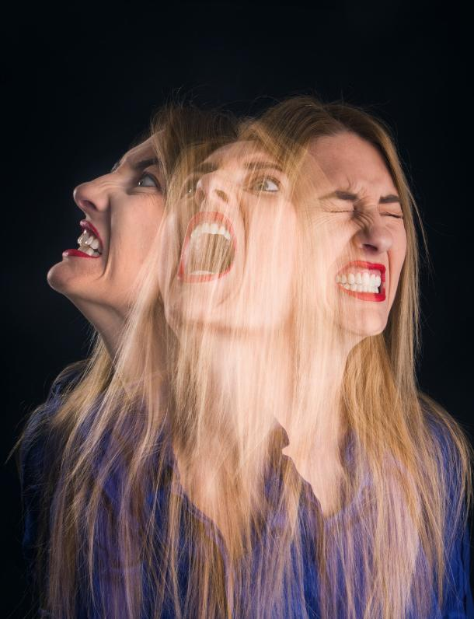
Эмоциональные риски
  Блокировка эмоций
  Опасное родительство
  Аффекты
  Эмоциональное выгорание
  Депрессия
  Эмоциональная лабильность
POSITUM ACADEMY
12

Slide 19


Что делать?
POSITUM ACADEMY
11

Slide 20



Открытая реакция - искренность
Способность сказать «нет»
Контакт с собой
POSITUM ACADEMY
Скрытая реакция - вежливость
Способность говорить «да»
Контакт с другими

Slide 21

Вежливость
Способность сосредоточивать внимание на позиции другого, подчиняться, говорить «Да» ценой отказа и эмоциональной реакции страха, отказа от собственных влечений.
Вежливость предполагает поведенческий уход от конфликта без изменения отношения к нему
Вежливость – это направление реакции, но не её разрешение
POSITUM ACADEMY
СПОСОБЫ РАЗРАЕШЕНИЯ КЛЮЧЕВОГО КОНФЛИКТА

Slide 22
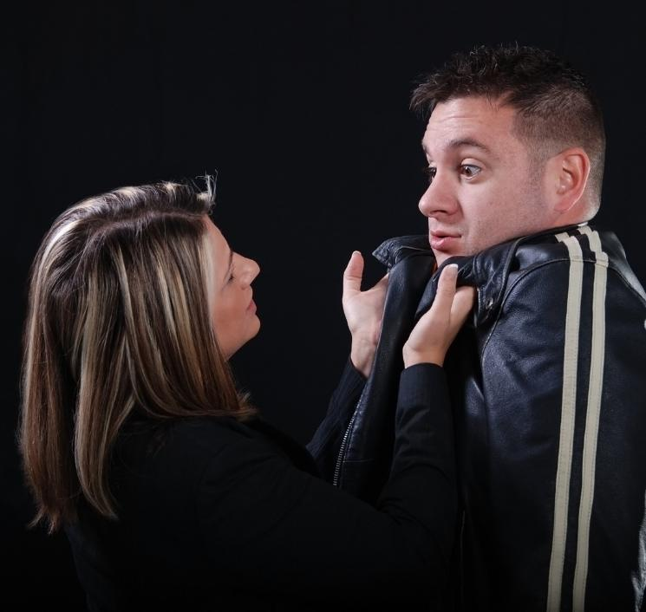
Открытость
Способность прямо выражать потребности, стоять за себя и утверждать себя, имеется сопутствующий риск агрессии.
Человек говорит и делает то, что думает и чувствует, проявляет себя максимально аутентично, дистанция между стимулом и реакцией сокращается, «что в голове, то и на языке». Открытость можно понимать как прямолинейность и негибкость поведения относительно чувств других
POSITUM ACADEMY
СПОСОБЫ РАЗРАЕШЕНИЯ КЛЮЧЕВОГО КОНФЛИКТА

Slide 23


Паттерны обработки КК
Искренность
Не вежливость
Искренность
Вежливость
POSITUM ACADEMY
Искренность
НЕ искренность
Не вежливость
НЕ искренность
Вежливость
Вежливость

Slide 24

Кейс
«Я больше не хочу ходить в школу»
Клиент: Артём, 9 лет, 3 класс.
Запрос от школы: ребёнок стал избегать школы, часто жалуется на головные боли по утрам, снижение учебной мотивации, отказывается участвовать в групповых занятиях.
Запрос от мамы: «Он говорит, что одноклассники дразнят, а учительница его не слушает».
POSITUM ACADEMY
14

Slide 25

Подготовка
  Этап 1: Наблюдение
  Этап 2: Выражение чувств
  Этап 3: Выявление потребностей
  Этап 4: Просьба
POSITUM ACADEMY
15

Slide 26

Сессия 1: Контакт и исследование ситуации
Задача: установить доверие, ненавязчиво выяснить, что именно происходит в школе.
📌 Наблюдение (без оценки):
  – Я слышал, что тебе не хочется идти в школу. Ты можешь рассказать, что обычно происходит, когда ты туда приходишь?
📌Чувства:
  Артём: «Мне страшно. Меня там могут опять обозвать. А учительница скажет, что я сам виноват».
📌 Потребности:
  – Похоже, тебе хочется, чтобы к тебе относились с уважением и слышали, когда тебе плохо?
  Артём (после паузы): «Да. Чтобы просто нормально было».
📌 Формирование доверия:
  – Для меня важно понять, как тебе помочь. Можем вместе попробовать разобраться, что может сработать?
Итог сессии: ребёнок чувствует себя в школе небезопасно, ощущает себя неуслышанным, впервые озвучивает страх быть обесцененным.
POSITUM ACADEMY

Slide 27

Сессия 2: Работа с эмоциями
Задача: помощь ребёнку в распознавании и назывании эмоций.
📌 Игра “Эмоциональный компас” — карточки с эмоциями и телесными ощущениями.
Артём выбирает: «страх», «стыд», «злость», «одиночество».
📌 ННО-вопросы:
– Когда ты чувствуешь страх, что в теле происходит?
– Что тебе важно в такие моменты?
– Что ты хочешь, чтобы сделали взрослые или друзья?
📌 Формируем потребности:
– Быть в безопасности.
– Быть принятым.
– Чтобы с ним говорили доброжелательно.
– Чтобы можно было попросить помощи.
Итог: Артём впервые говорит: «Я хочу, чтобы был кто-то, кто за меня».
POSITUM ACADEMY

Slide 28

Сессия 3: Тренировка запроса - как просить о помощи
Задача: научить формулировать просьбы вместо требований или молчания.
📌 Работаем с моделью ННО:
– Когда (Наблюдение) одноклассник говорит «слабак»,
– я чувствую злость и обиду (Чувство),
– потому что мне важно уважение и дружба (Потребность),
– и я хочу (Просьба), чтобы он остановился и не говорил так со мной.
Ролевая игра: Артём пробует произносить это в диалоге.
Итог: появляется чувство внутреннего контроля, готовность говорить о себе спокойно.
POSITUM ACADEMY

Slide 29

Сессия 4: Перенос навыка во внешний мир
Задача: закрепить умение и спланировать действия.
Договариваемся с учителем: дать возможность Артёму высказываться в круге общения, не перебивая.
Договариваемся с мамой: поддерживать дома язык ННО (не "не будь нытиком", а "ты сейчас злишься? что тебе нужно?").
Итог: Артём соглашается попробовать говорить с другом о своих чувствах. Составляем «шпаргалку» — 4 шага ННО, нарисованные в комиксе.
POSITUM ACADEMY

Slide 30

Как выражать эмоциии не нанося вред другому
POSITUM ACADEMY
  Опишите событие
  Выразите свои чувства по этому поводу
  Назовите ценность, которая оказалась под угрозой
  Дайти инструкцию, которая позволит избежать этого в дальнейшем.
ННО
13

Slide 31
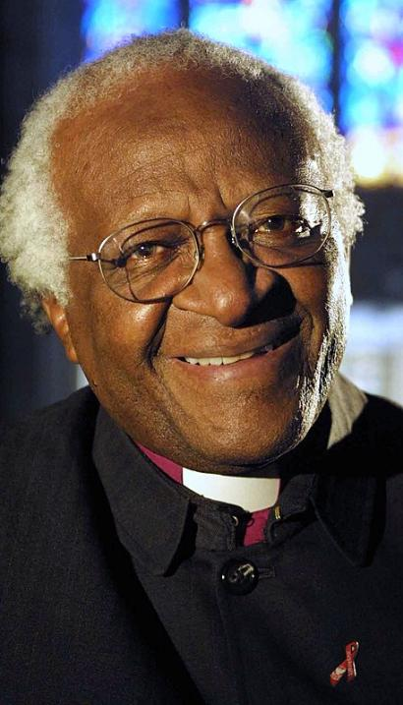
“Когда мы открываем в себе больше радости, это не защищает нас от трудностей жизни и разбитого сердца. Когда мы позволяем себе легче плакать, это дает нам возможность больше смеяться. Возможно мы чувствуем себя более живыми. Открывая в себе контакт с радостью мы становимся способны преодолевать трудности с большем благородством, вместо озлобленности. Мы можем справляться с жестокостью жизни не становясь жестокосердным. Когда нам разбивают сердце мы не даем трещины.
Археепископ Десмонд Туту
POSITUM ACADEMY
Лауреат
Нобелевской премии мира
20

Slide 32

Эмоции и физиология
Положительные эмоции и здоровье
  Укрепление иммунной системы: Исследования показывают, что положительные эмоции могут укреплять иммунную систему, делая организм более устойчивым к инфекциям и болезням.
  Снижение уровня стресса: Положительные эмоции способствуют снижению уровня кортизола, гормона стресса, что может улучшить общее состояние здоровья и снизить риск развития хронических заболеваний.
  Улучшение сердечно-сосудистой системы: Счастье и оптимизм связаны с более низким кровяным давлением, меньшим риском развития ишемической болезни сердца и лучшим восстановлением после сердечных операций.
POSITUM ACADEMY
16

Slide 33


Практики осознанности
POSITUM ACADEMY
Я “скала”
Я “замок”
9

Slide 34

POSITUM ACADEMY
Дневник
эмоций
  Событие
  Мысль
  Эмоция на объект / на себя
  Импульс/действие
  Коммуникация
17

Slide 35


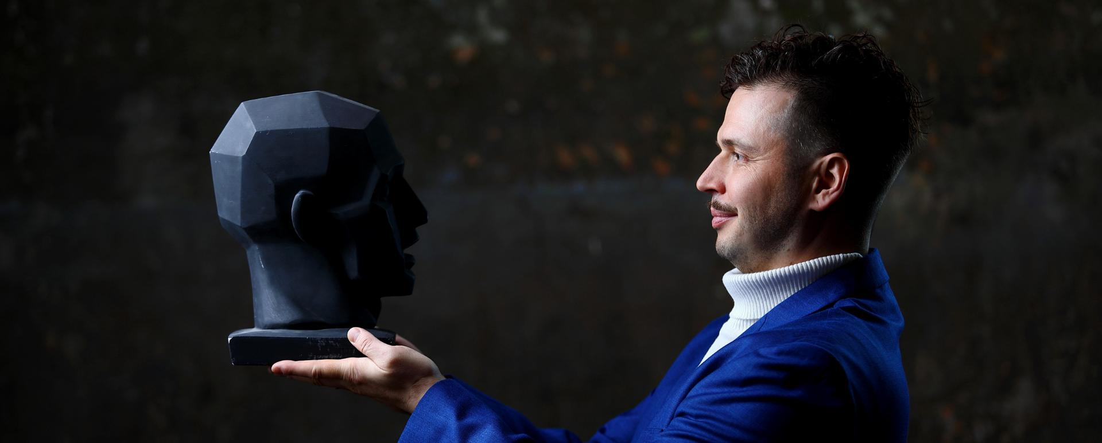
Техника развития самооценки от
Николай Разыграев

